Slide 1

Кружок декоративно-прикладного творчества
Цветные пайетки
Выполнила: педагог дополнительного образования
    Довгаль Валентина Ивановна

Slide 2
Пай-ет-ка

Slide 3
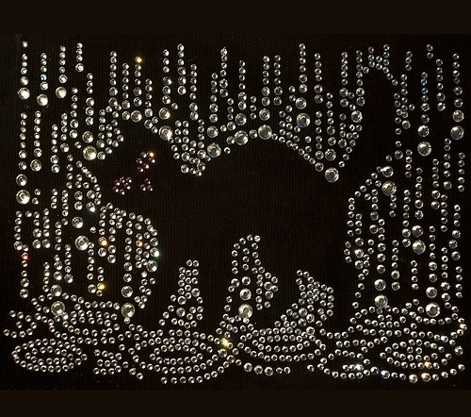

Slide 4
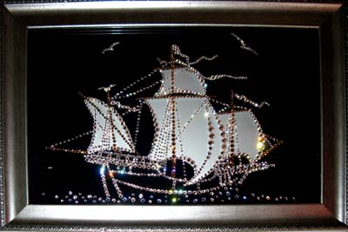

Slide 5
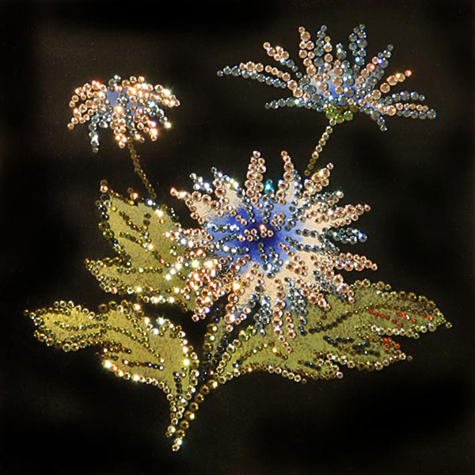

Slide 6


Slide 7
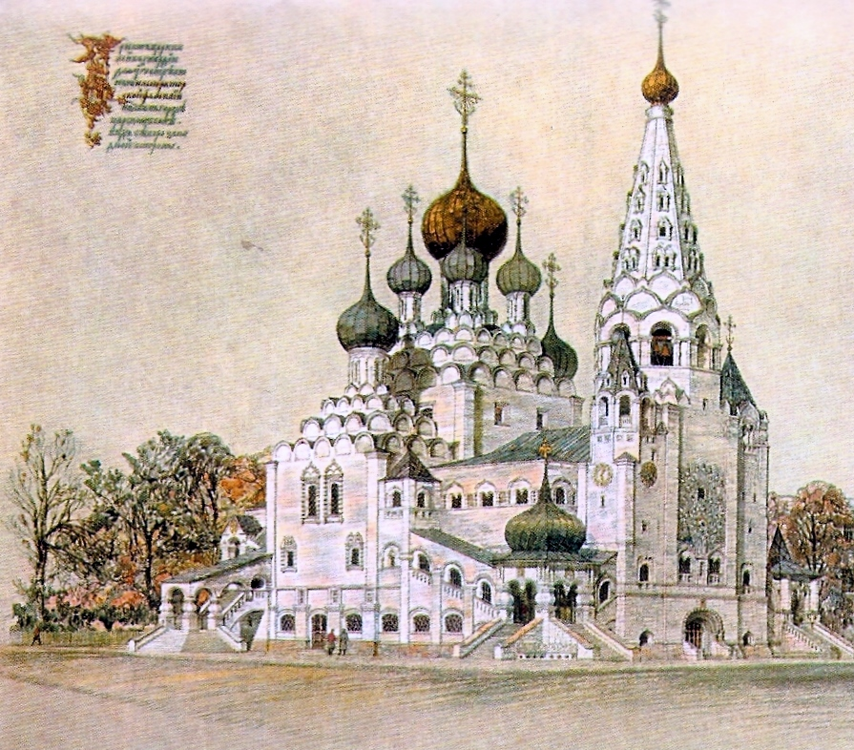
Можно ли храм обработать пайетками?

Slide 8
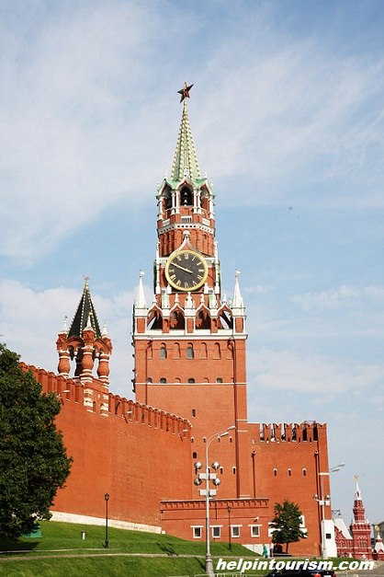
Можно ли
Кремль обработать пайетками?

Slide 9
Удачи в работе!

